Slide 1





全国公开课系列———
跟随主力
降低恐惧焦虑
经传投研
张明科
课程日期
2025/9/8
执业编号
A1120619100001

Slide 2
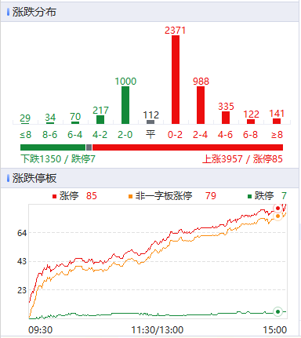
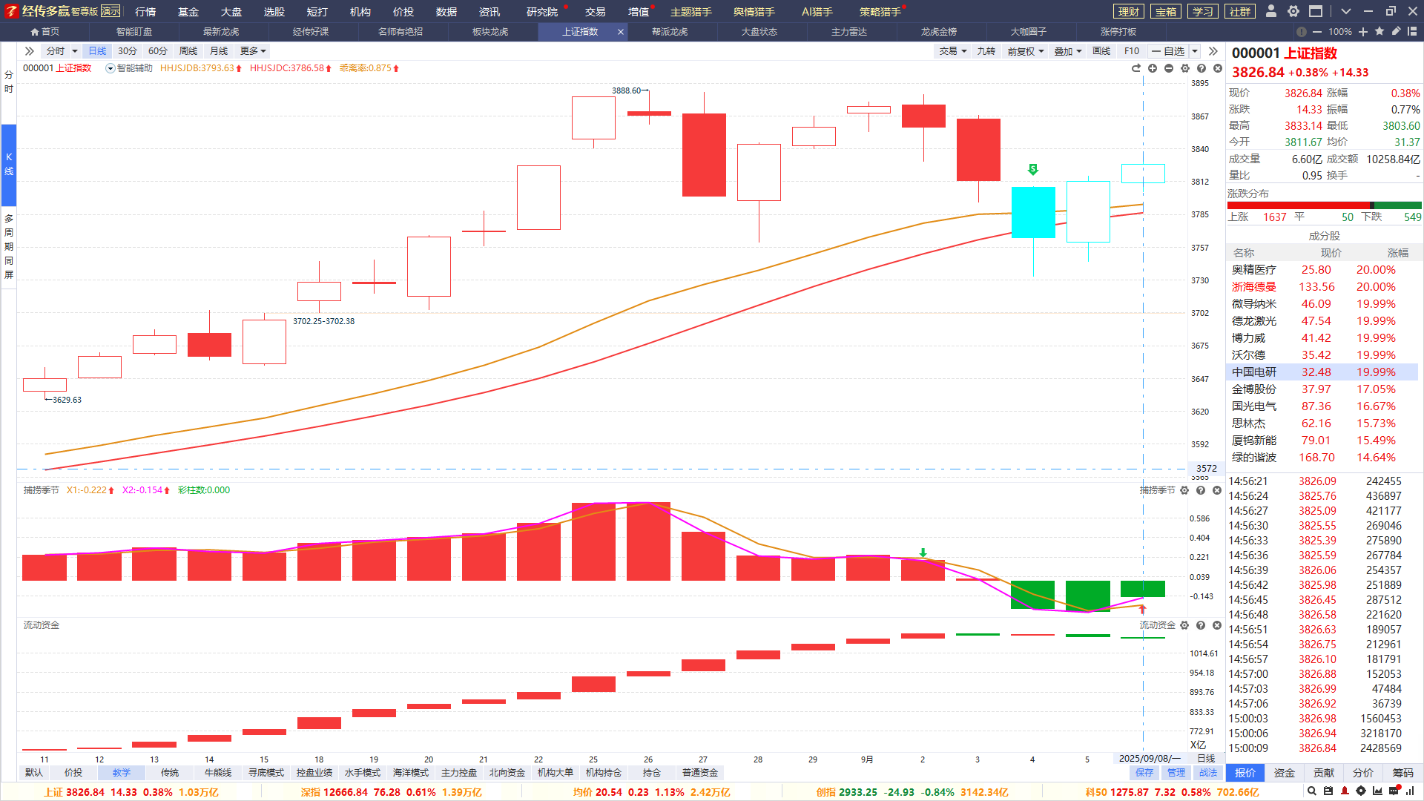
大盘及市场节奏
两市增量1140亿，量能也开始玩震荡，还是龙虎跟起来比较到位；
操作思路：牛线下移才是调整的开始，在此之前，市场调整，看辅助线附近机会；
龙虎引导的炒作方向依然坚挺。

Slide 3
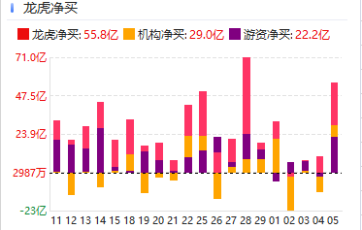
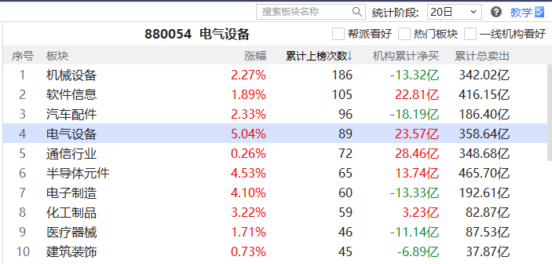
哪个部分最具价值？
 | 大多数人正确 | 大多数人错误
我们正确 | 1 | 2
我们错误 | 3 | 4
龙虎主炒方向，近一月韧性强
市场大跌，剧烈调整，龙虎逆势强买
想收获远超市场平均收益？不是人云亦云，而要跟最强者走！

Slide 4
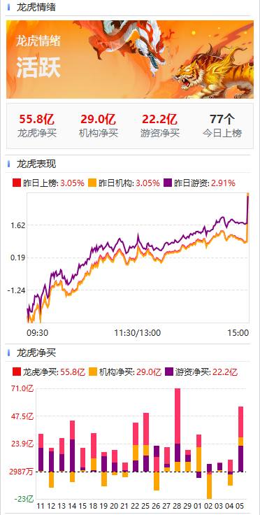
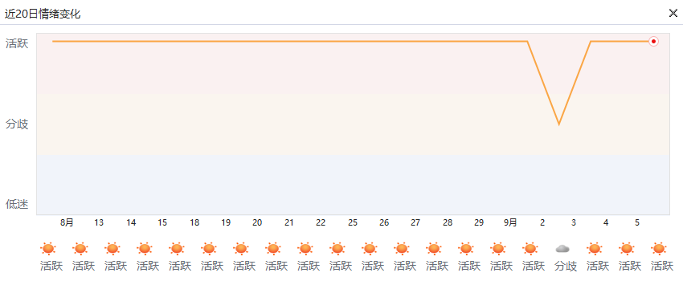
龙虎炒作情绪度强
涨跌停的背后，是游资机构的短线推动为主，
龙虎情绪活跃代表龙虎进攻意见统一，炒作溢价能力强。
情绪3~5日活跃反映进攻性好，一两日不活跃不影响

Slide 5
盘前消息看点
序号 | 消息简要 | 具体消息 | 相关个股/解读
1 | 2040年全球深空经济规模将达到万亿美元 | 9月4日-5日，一场以“小行星探测、防御和资源利用”为主题的国际会议--第三届深空探测（天都）国际会议在合肥召开。据大会获悉，我国将开展小行星撞击演示验证任务。小行星富含铁、镍、铂族金属以及水冰等资源，具有重要的经济价值，合肥深空探测产业加速汇聚，已集聚中科星图、航天宏图、中科卫星等上下游企业160多家，初步形成集设计研发、载荷制造、星座运营、通信终端等为一体的全产业链生态。 | 深空经济：中国卫星、中国卫通、上海沪工、中科星图、航天宏图 北交所+深空经济：创远信科
2 | 特朗普调整全球关税政策 | 黄金、钨、铀等关键商品获豁免 | 黄金：西部黄金、湖南黄金 钨：章源钨业、中钨高新 铀：万里石、中广核矿业 石墨：德尔未来、华丽家族、东方碳素
3
4
5

Slide 6
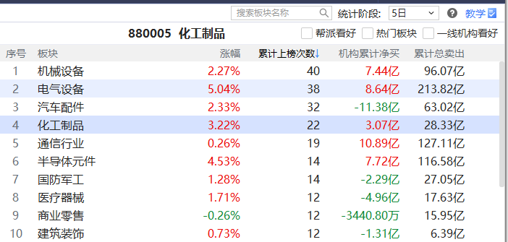
板块看点-龙虎
短打-席位密码-板块龙虎：龙虎累计上榜次数靠前，
游资机构扎堆炒作，易诞生超强势个股/热点
行业：机械设备、汽车配件、化工、电气设备、软件信息
主题：机器人、芯片、深空经济、固态电池、有色

Slide 7
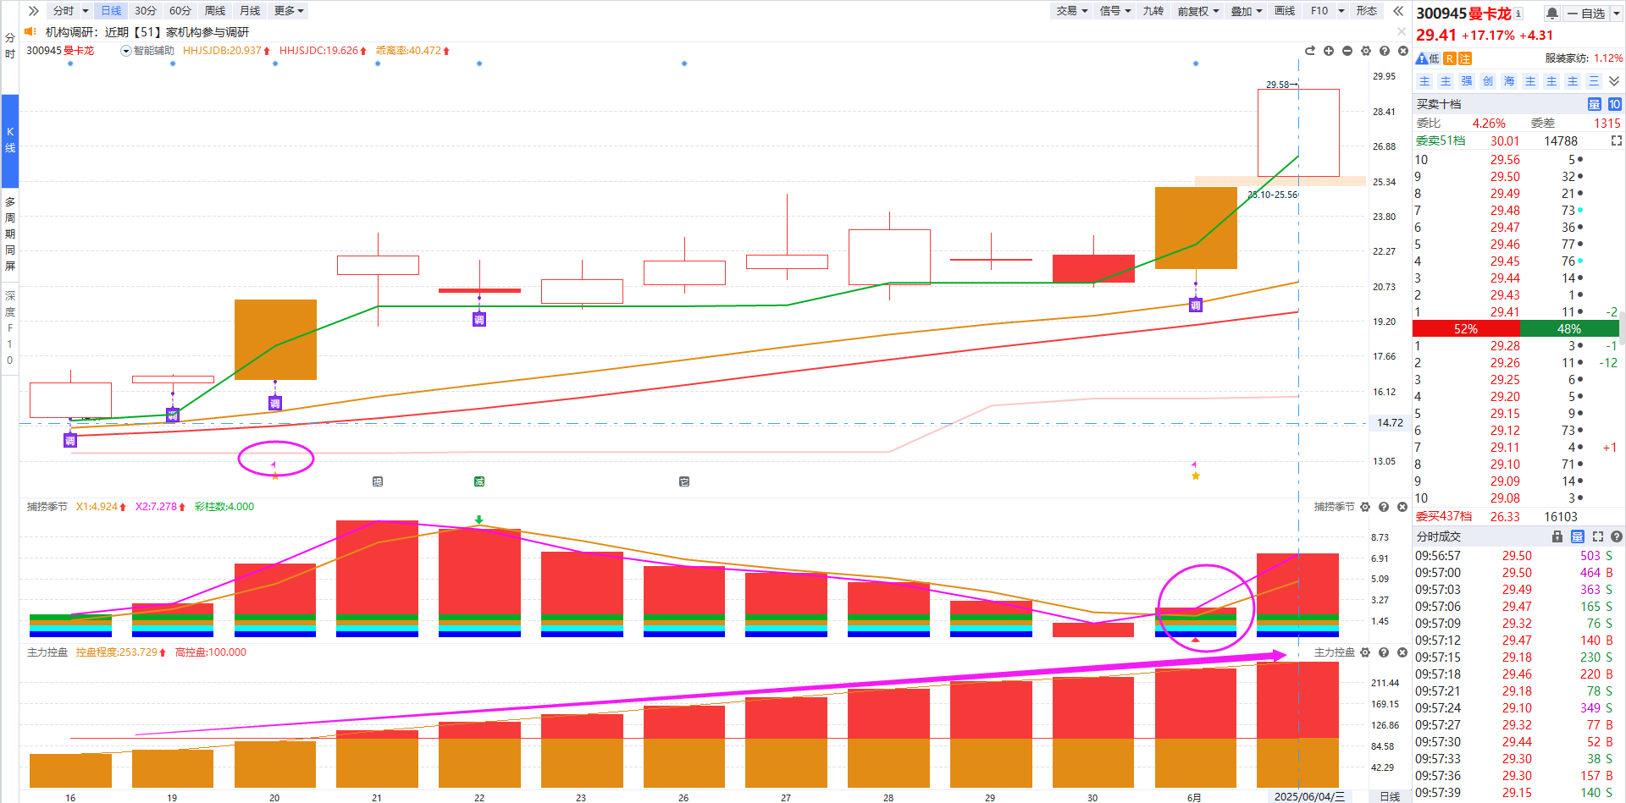
紫旗回档战法
资金：近10天出龙虎紫旗
(龙虎榜净买入，且有机构参与）
1
紫旗回档示意图
趋势：智能辅助线
跌破辅助线则为战法结束
2
3
买卖点：金叉死叉
有其他资金支持更好
追求进攻型龙虎，拉升调整后的潜力爆发波段

Slide 8
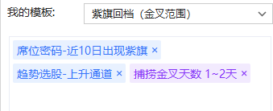
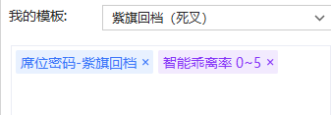
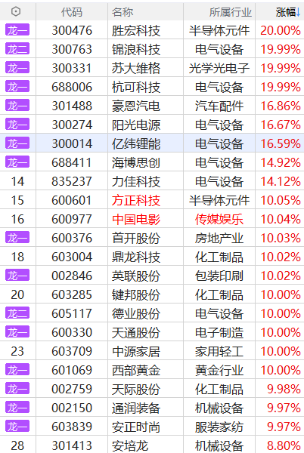
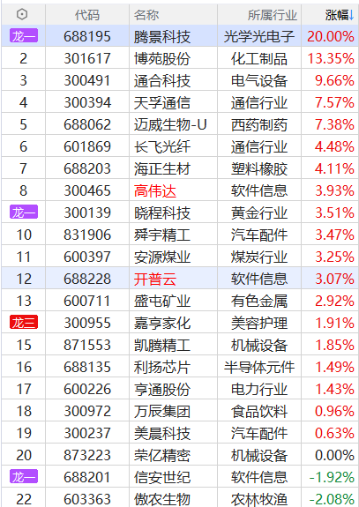
选股条件
盘中
盘后
选择紫旗（机构版以上），寻找金叉「进攻」初期的节奏
直接选「紫旗回档」，死叉3天以上，等待回档的「潜力」股
9月7

Slide 9
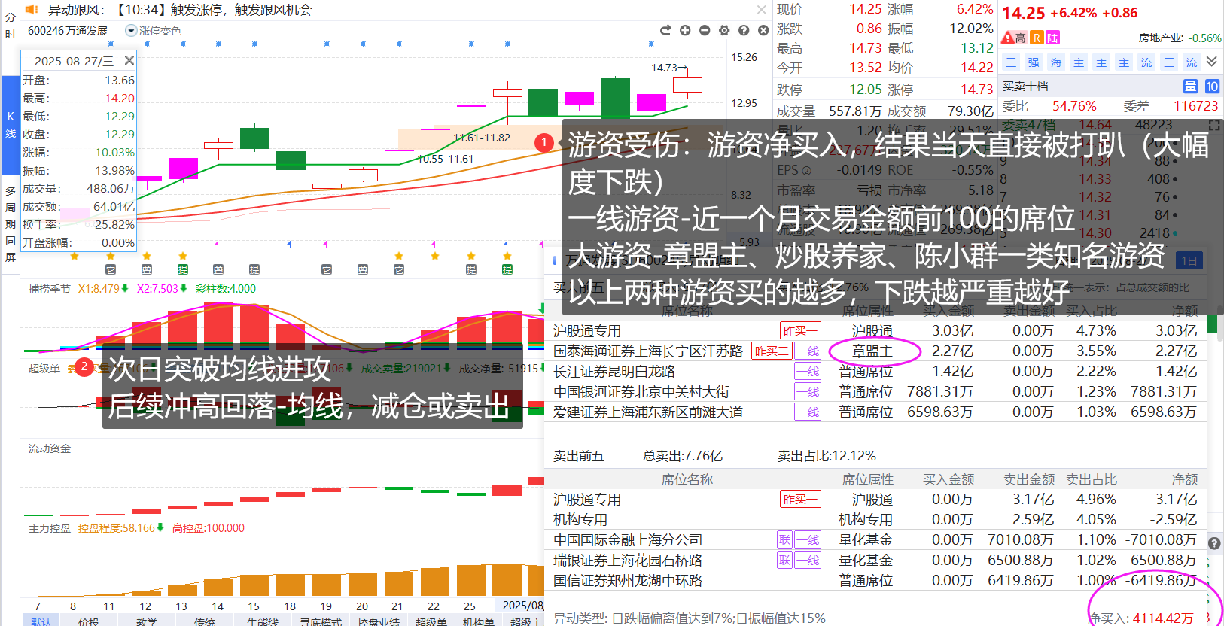
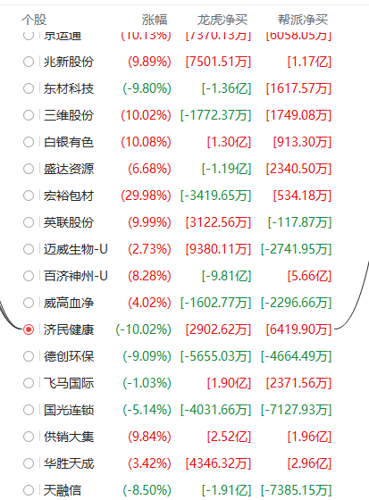
游资受伤自救
震荡预期下使用
注意买方若出现3个以上东财拉萨（散户代表），则尽量避免超短线介入

Slide 10
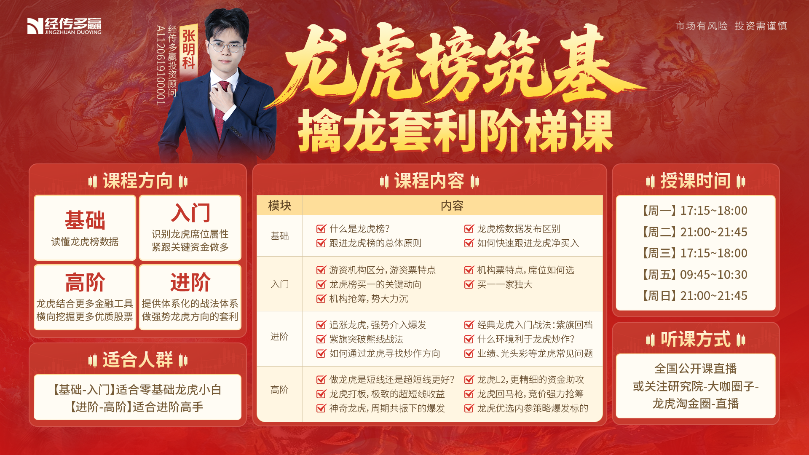

Slide 11

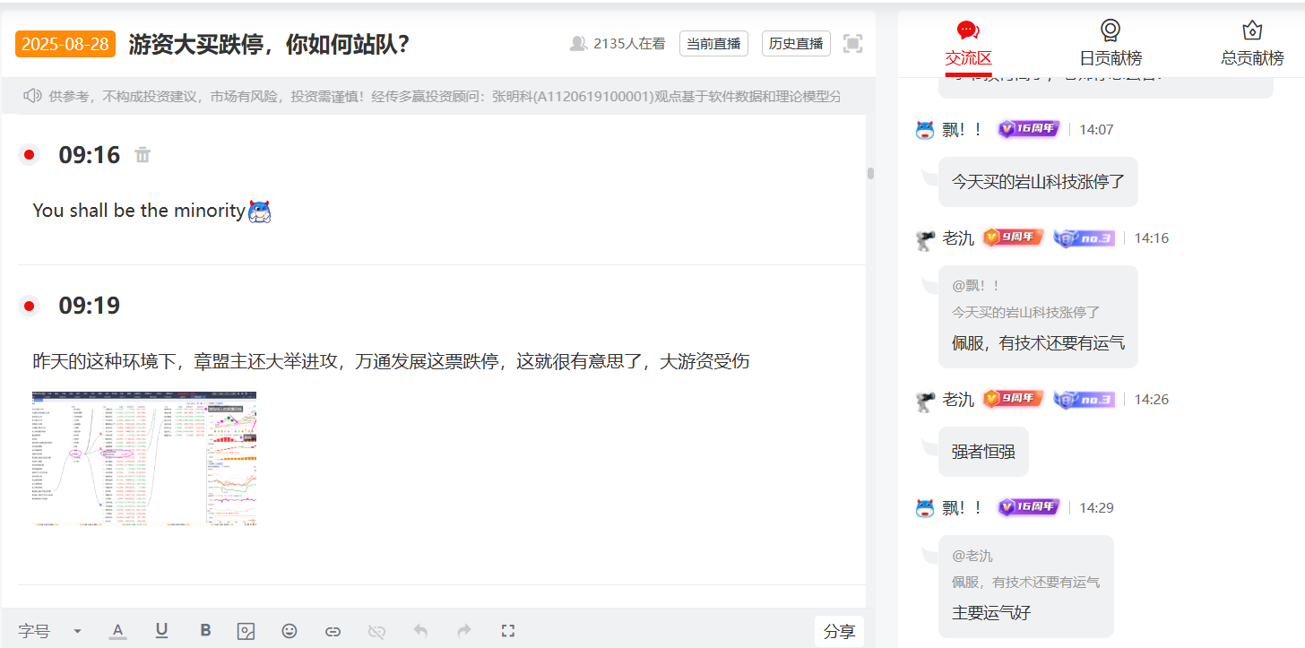
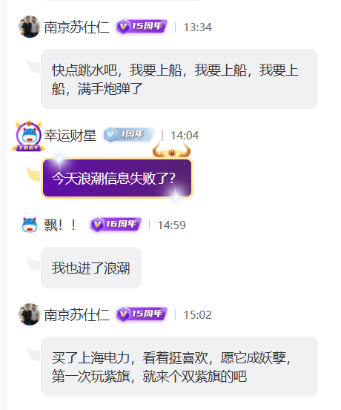
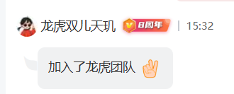

加入龙虎圈，一起跟踪最强势方向！
圈子案例仅供龙虎盈利模式分析，不构成购买建议，应根据自己掌握战法或目标进行选股操作

Slide 12
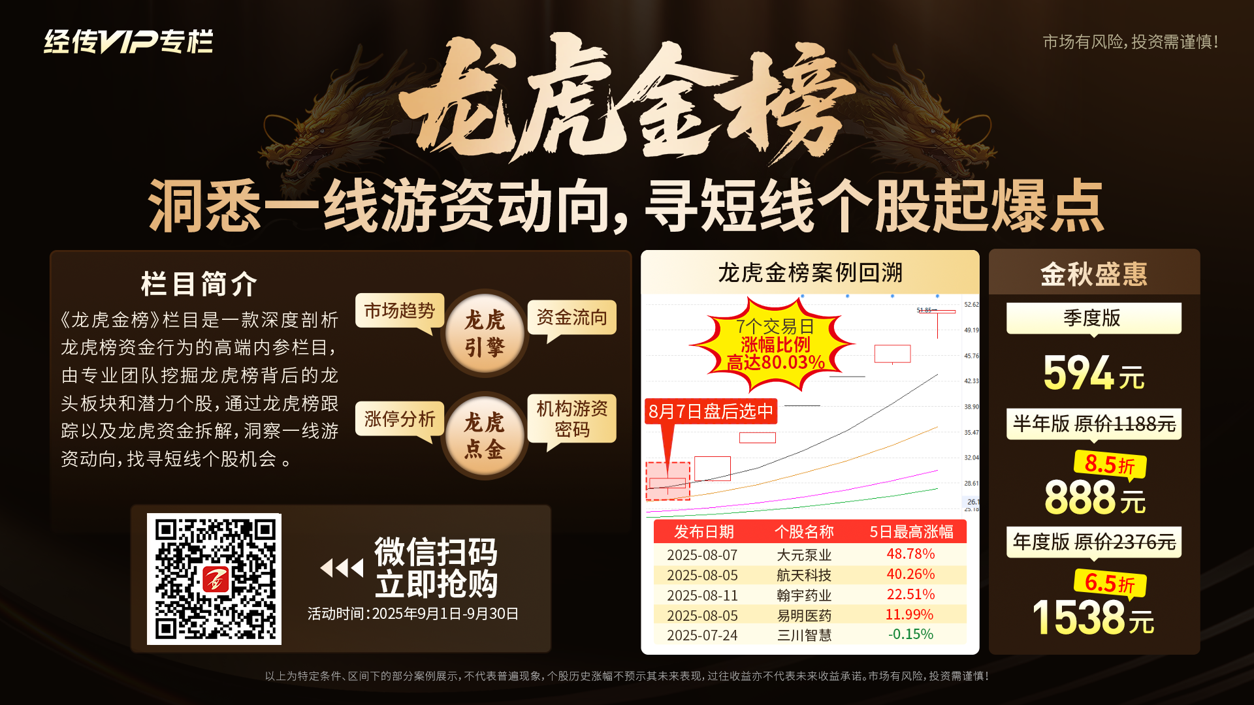
Notes:
https://neican.n8n8.cn/vip-column-h5/column-detail/6

Slide 13
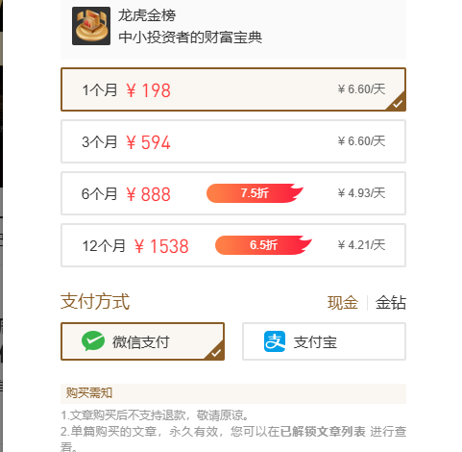
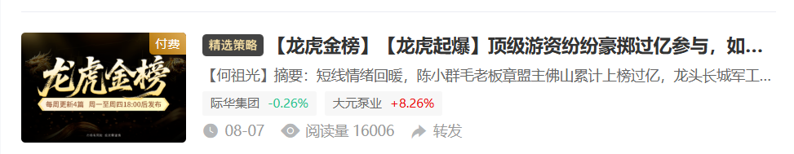
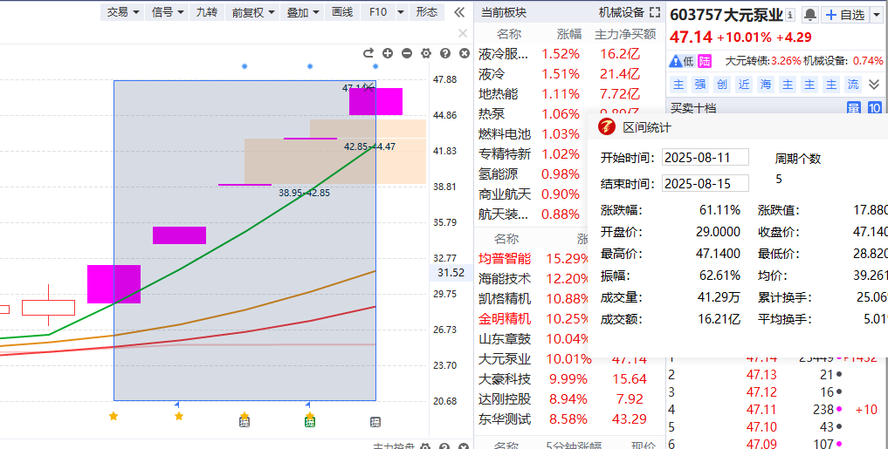
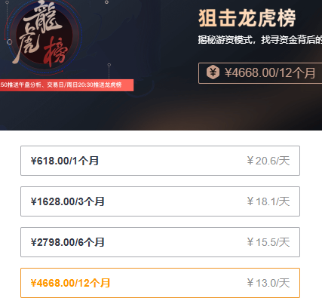

龙虎金榜
某友商
扫码订阅《龙虎金榜》，畅享一周4篇（每篇2个龙虎标的）内容策略服务，助力挖掘更多强势龙虎方向！

Slide 14
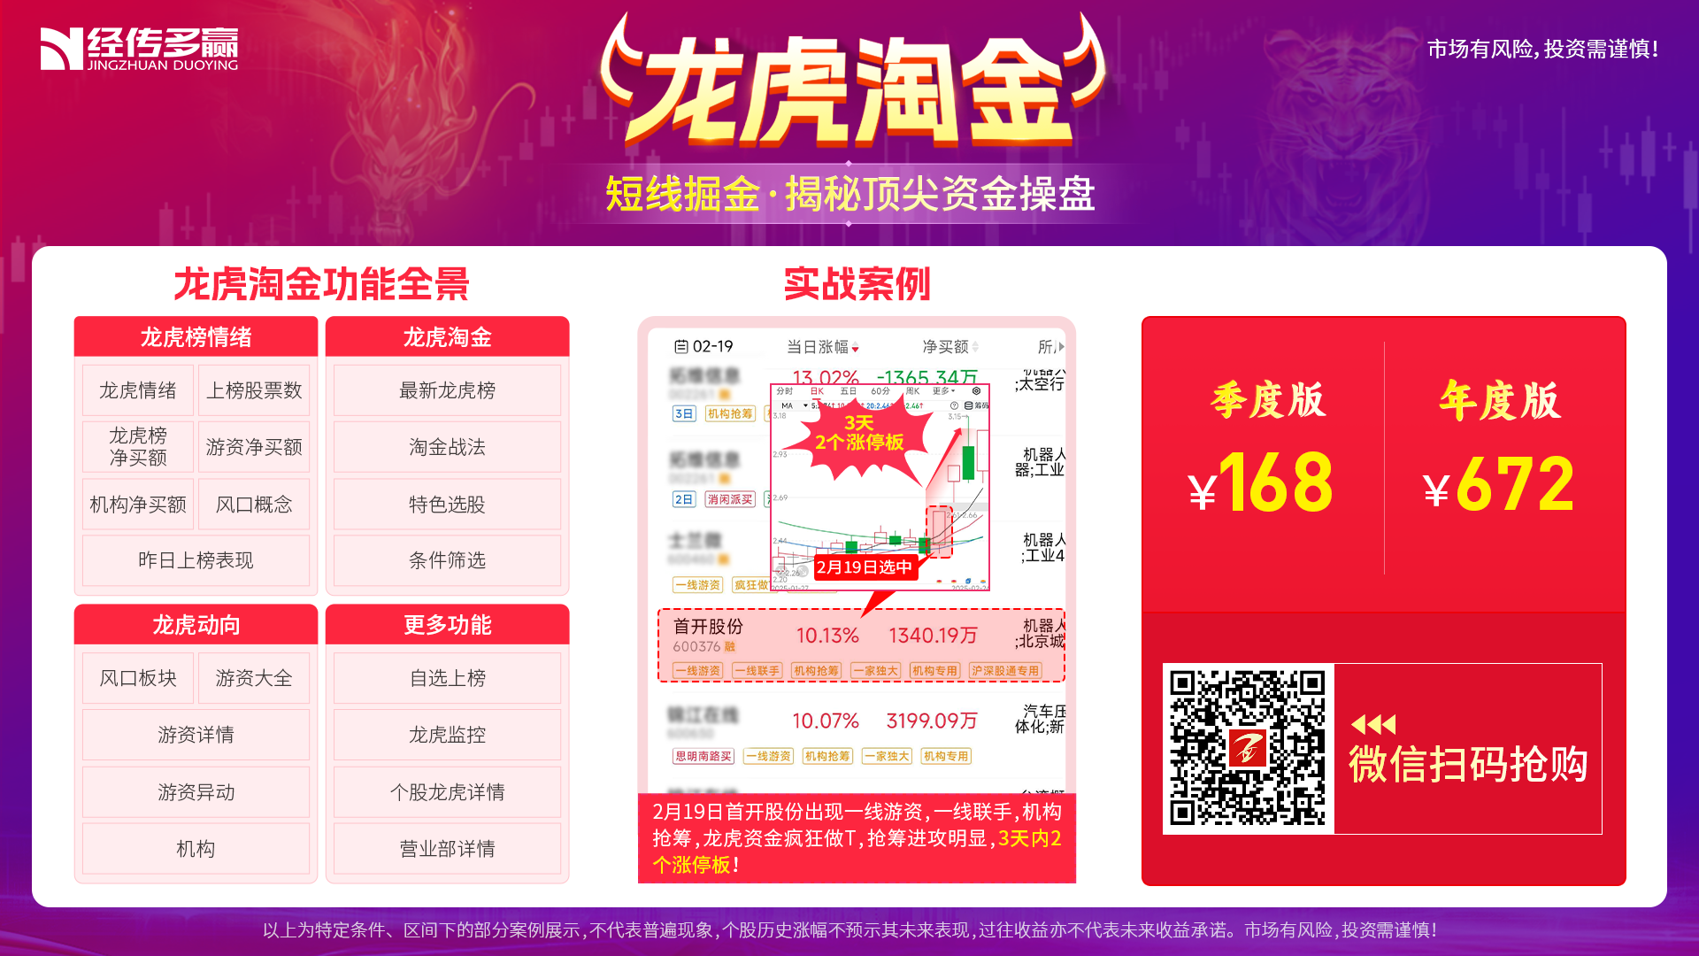
Notes:
https://a1.n8n8.cn/pc-page/lhtj?open=renewal&pageId=400000980

